Slide 1
عارِضَةٌ مُرافِقَةٌ لِلدُّروسِ
نَتَعَلَّمُ الْعُلُوْمَ وَالتِّكْنُولُوجيا
الصَّفُّ الأوَّلُ
حَواسُّنا
حاسة الذوق (الصفحات 57-52)
الصور برعاية Pixabay
Notes:
פרק זה מתמקד בחשיבות חוש הטעם ובתפקודו. מטרתו לגרום לתלמידים להבין שבעזרת חוש הטעם קולטים מידע על טעמים: מלוח, מתוק, מר, חמוץ.

Slide 2
حاسَّةُ الذَّوْقِ
Notes:
פרק זה עוסק בחוש הטעם ובתפקודו בבני אדם. באמצעות הטעם אנו קולטים מידע אודות טעמים. הלשון (לא כל הפה) היא האיבר שקולט טעמים. חשוב לציין את הסובייקטיביות של חוש הטעם (מה שנעים לאחד יכול להיות דוחה לאחר). שימו לב: בניגוד לחוש הריח, שאין לו
ריחות מוגדרים, לחוש הטעם יש ארבעה טעמים מוגדרים (מתוק, מלוח, חמוץ, חריף).

Slide 3
حَواسُّنا
Notes:
בפתיחה התלמידים למדו שאנו קולטים מידע על ידי כל החושים (פעילות המרשמלו או התפוח במצגת הפותחת). מקרינים שוב את השקופית ומזכירים את החושים. בשיעור זה נתמקד בחוש הטעם.

Slide 4
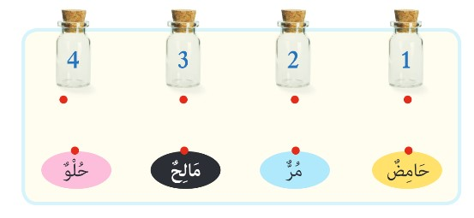
نَسْتَقْبِلُ المَعْلُومَاتِ
مَهَمَّةٌ: مَاذَا نَسْتَقْبِلُ بِمُساعَدَةِ حاسَّةِ الذَّوْقِ ؟ (صَفْحَة 52)
Notes:
מקרינים את השקופית ושואלים: מה קולטים בעזרת חוש הטעם.
תת הפרק מרחיב את משמעות המושג "לטעום" למושג "לקלוט מידע" ומתמקד בחשיבות חוש הטעם ובִתִפקודו. חשוב להשתמש בשני המושגים הללו בסמיכות לצורך הבניית המשמעות. מבצעים את המשימה בהתאם להנחיות שבעמוד 52. במידה ואין בקבוקונים אפשר להכניס את ארבעת הטעמים לקופסאות פלסטיק.

Slide 5
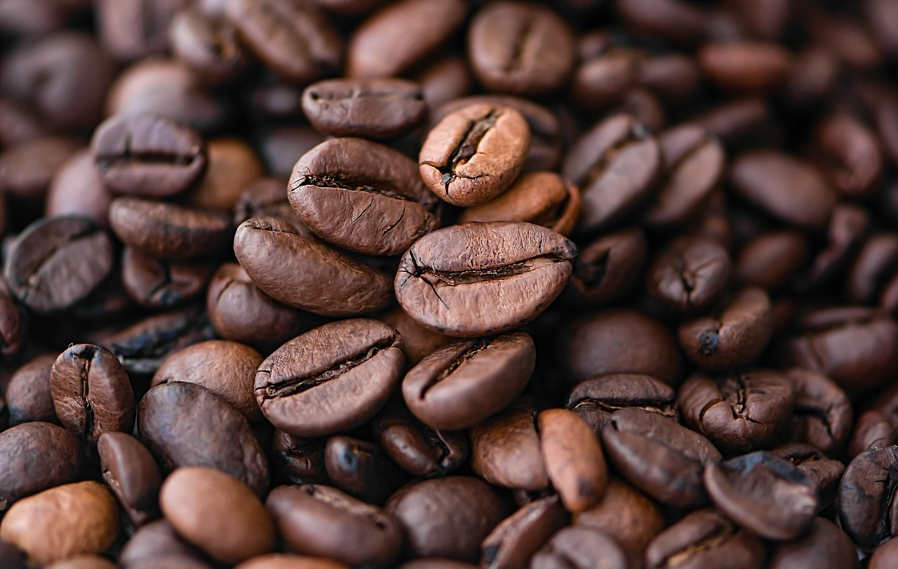
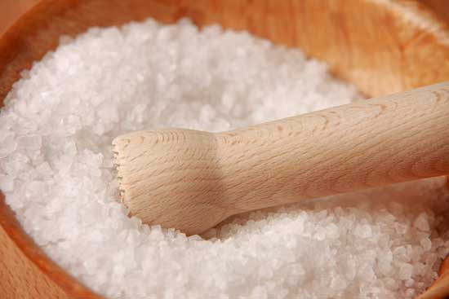
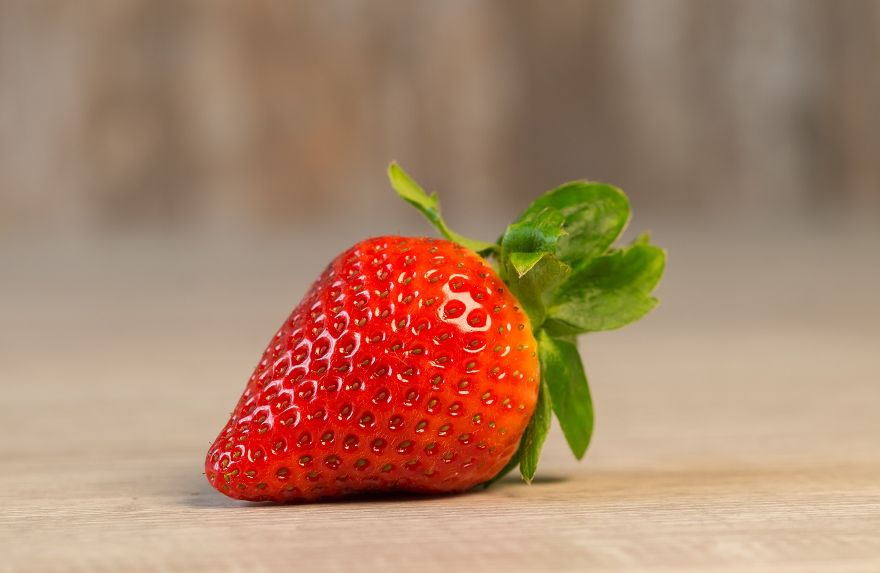
حُلْوٌ ، حامِضٌ ، مُرٌّ ، مالِحٌ: هِيَ مَعْلوماتٌ نَسْتوْعِبُها
Notes:
אפשר לנצל שקופית זו כדי לבקש מהתלמידים לזהות את הטעמים ולהראות גם את ההבדלים בין תלמידים בהעדפות טעמים.
למרות ההגדרה של ארבעת הטעמים, אנו חשים מדרגים שונים של טעמים וכן צירופים שלהם, למשל חמוץ–מתוק.
אצל האדם ואצל רוב בעלי החיים חוש הטעם פועל במשולב עם חוש הריח.

Slide 6
مَهَمَّةٌ: مَأْكولاتٌ بِنَكْهَاتٍ مُخْتَلِفَةٍ- صَفْحَة 53
Notes:
מפעילים את התלמידים ומסכמים באמצעות ההנחיות שבעמוד 53.
מטרת המשימה היא להבין את החשיבות שבהכרת טעמי המזון. היכולת להבחין בטעמים היא אחת התכונות החשובות אצל בעלי החיים והודות לה הם זוכים לתזונה בטוחה. באמצעות חוש הטעם וחוש הריח הם מבחינים במרכיבים הכימיים של המזון ובהתאם הם ניזונים ממנו או מתרחקים ממנו.

Slide 7
تَذوِيتُ مُصْطَلَحاتٍ: صَفْحَة 54
Notes:
מקריאים בקול את הסיכום. מומלץ להקריא חלק מהמשפט והתלמידים ישלימו את המילה החסרה במקהלה.
מפנים את התלמידים לרשימת המילים "מילים שלמדנו", קוראים בקול ומתרגלים את השימוש במילים לחיבור משפטים.
למידה בתנועה: לכל סוג טעם נותנים צורת תנועה.
לדוגמה: מתוק – קופצים במקום, חמוץ – נעמדים ללא תזוזה, מלוח - מסתובבים במקום, מר - יושבים.
לדוגמה:
מתוק... מתוק... מתוק...
מר. מלוח... מלוח...
מלוח... חמוץ.

Slide 8
مَهَمَّةٌ: نُحْضِرُ كُراتِ الشُّوكُولَاطَةِ بِطَعْمَاتٍ مُخْتَلِفَةٍ
Notes:
מכינים את כדורי השוקולד ומסכמים על פי ההנחיות שבעמוד 55 בחוברת התלמיד/ה.
לפני ביצוע המשימה, מומלץ לבדוק רגישות של תלמידים למרכיבי המזון שבפעילות המוצעת.

Slide 9
مَهَمَّةٌ: أَيْ الطَّعْمَاتُ نُفَضِّلُ ؟ صَفْحَة 56
Notes:
מכינים את הגרף על הלוח יחד עם התלמידים בהתאם להנחיות שבעמוד 56 בספר התלמיד/ה.
מטרת המשימה היא לפתח מיומנות של קריאת נתונים מתוך גרף עמודות והסקת מסקנות.

Slide 10
تَلْخيصٌ: صَفْحَة 57
Notes:
מקריאים בקול את הסיכום. מומלץ להקריא חלק מהמשפט והתלמידים ישלימו את המילה החסרה במקהלה.
הסיכום נועד להמשגה של כל התכנים שנלמדו בנושא "חוש הטעם". מומלץ ללוות את ההקראה בשאלות מנחות: מה דרוש כדי לטעום? מהו איבר חוש הטעם? איזה מידע קולטים בעזרת הלשון?

Slide 11
مَهَمَّةٌ في اَلْوِحداتِ اَلْمُحَوْسَبَةِ
Notes:
המשימה עוסקת בתפקוד הייחודי של חוש הטעם ובחשיבותו של חוש הטעם להתמצאות בסביבה.

Slide 12
تَمَّ وَلَمْ يَكْتَمِلْ

